Slide 1
Муниципальное бюджетное общеобразовательное учреждение
«Специальная (коррекционная) школа-интернат для обучающихся
с ограниченными возможностями здоровья»
Логопедическое занятие
на тему:
«Профессия озеленитель»
Выполнила:
учитель-логопед
Голубкова В.А.

Slide 2
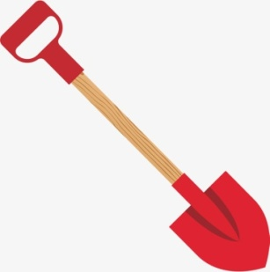
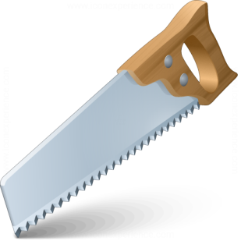
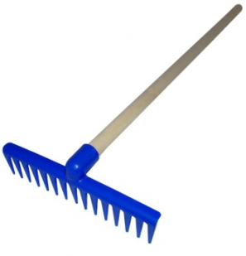
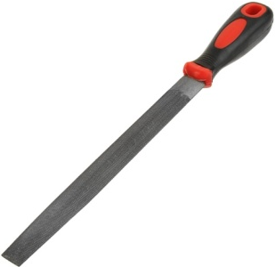
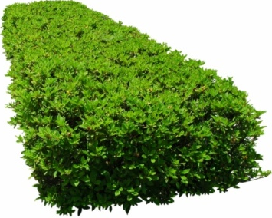
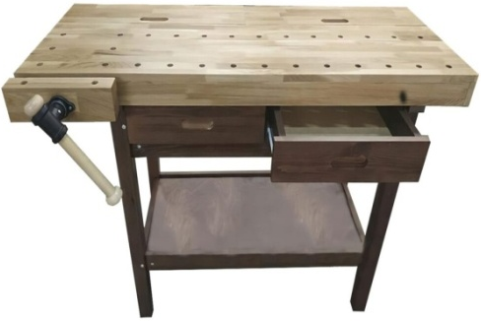

Slide 4
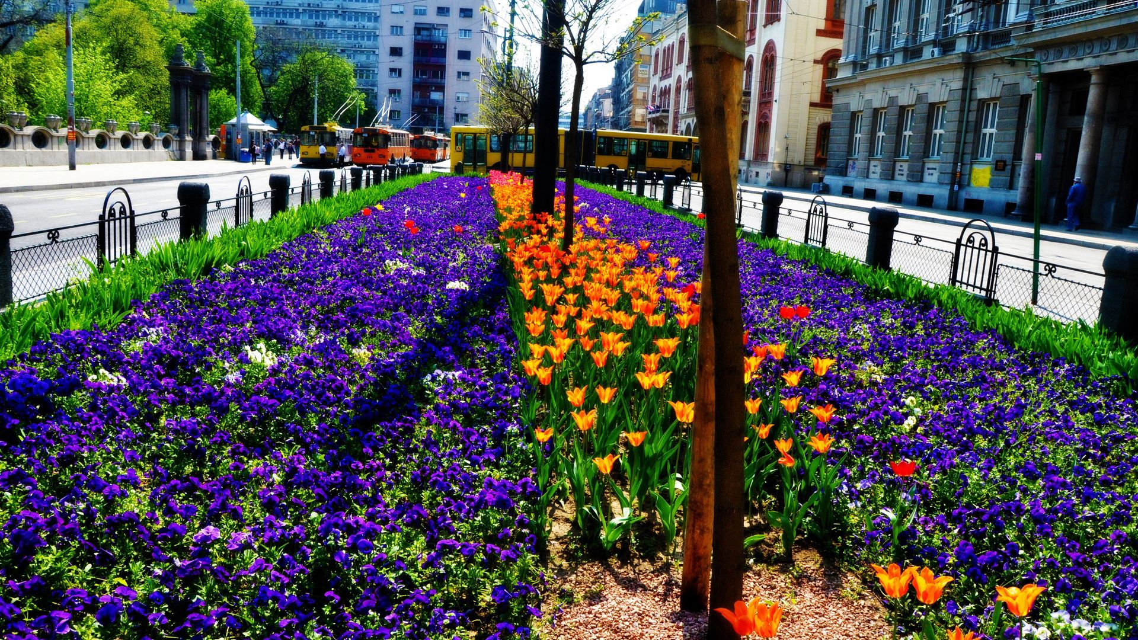

Slide 5
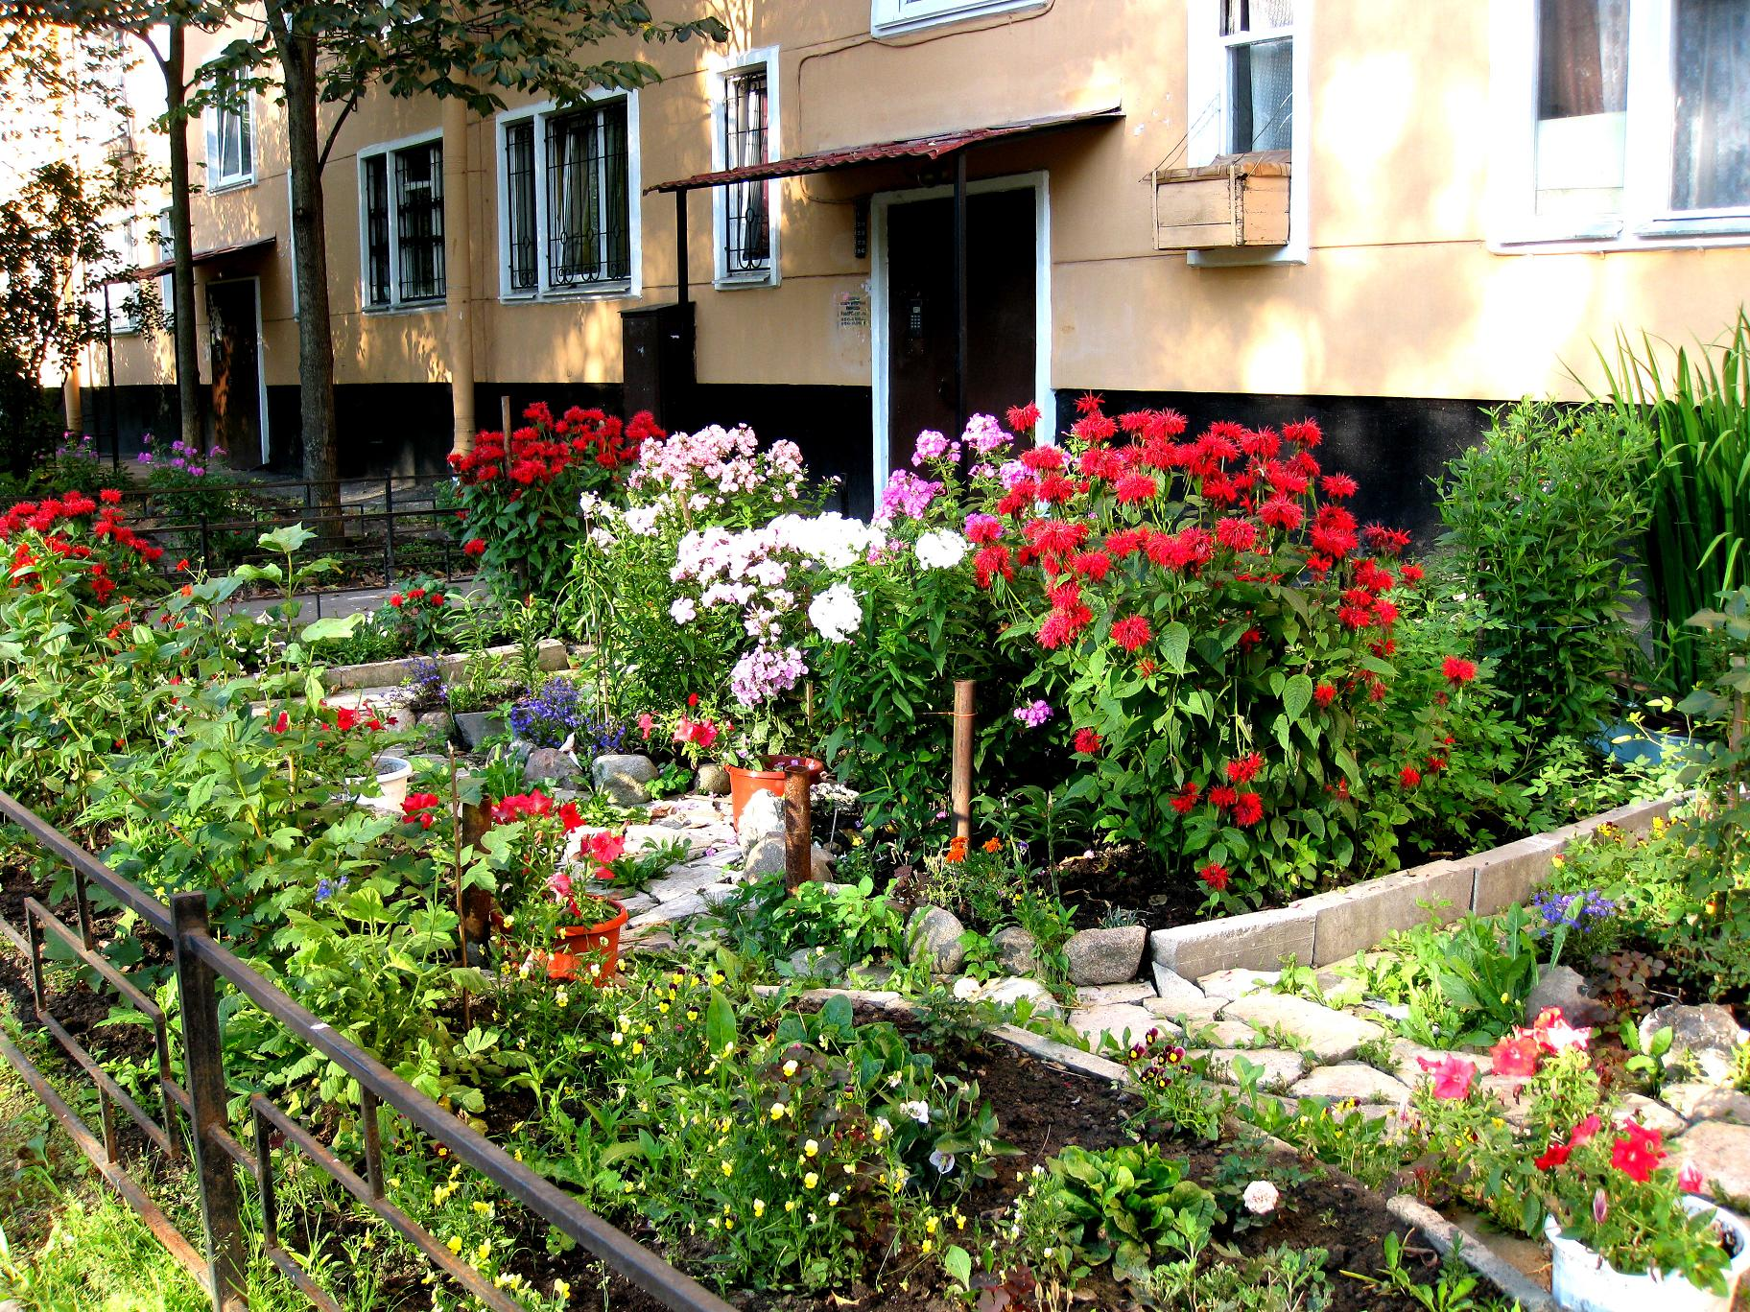

Slide 6
И
О
ЗЕЛЕНЬ
ТЕЛЬ

Slide 7
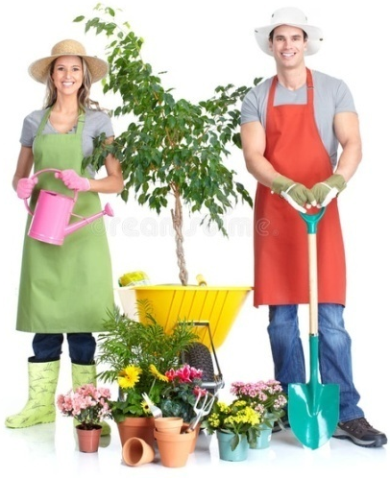
ОЗЕЛЕНИТЕЛЬ

Slide 8
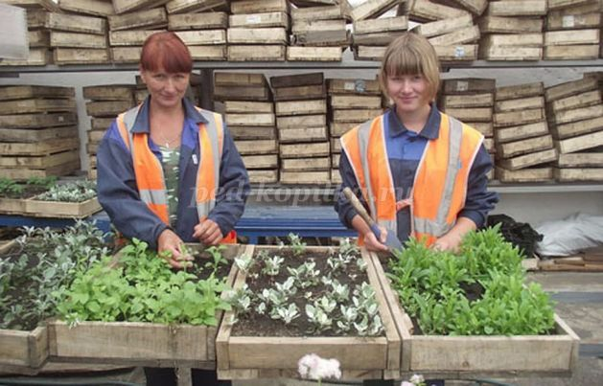

Slide 9
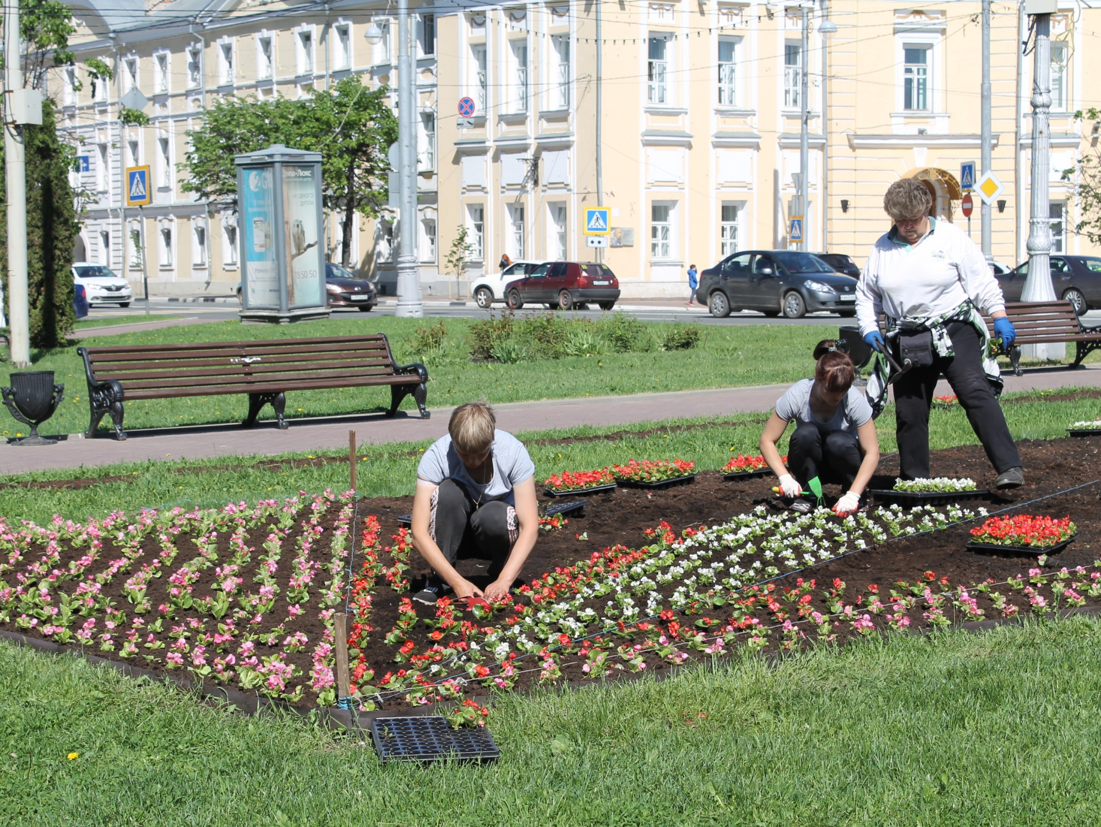

Slide 11
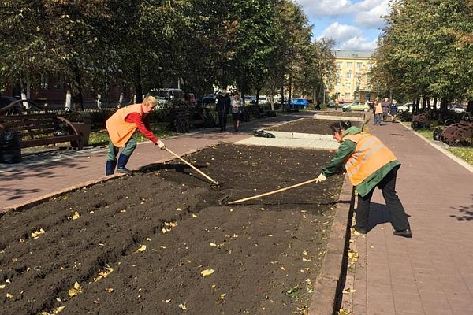

Slide 12
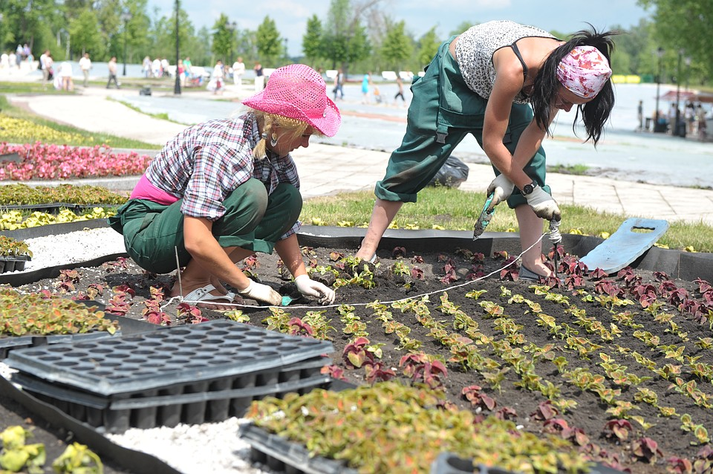

Slide 14
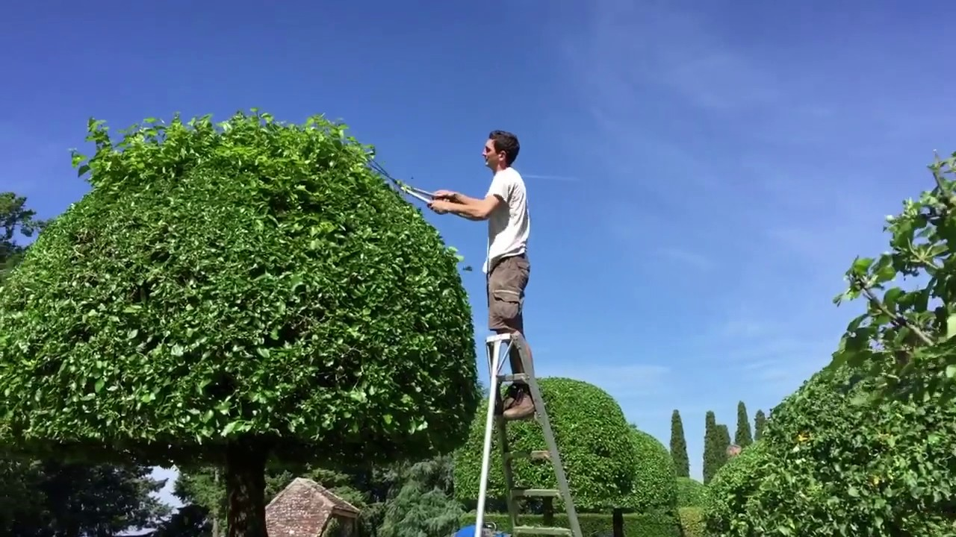

Slide 15
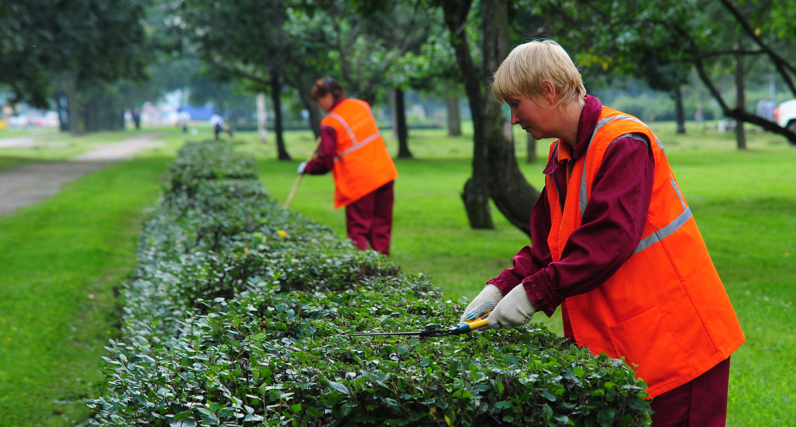

Slide 16
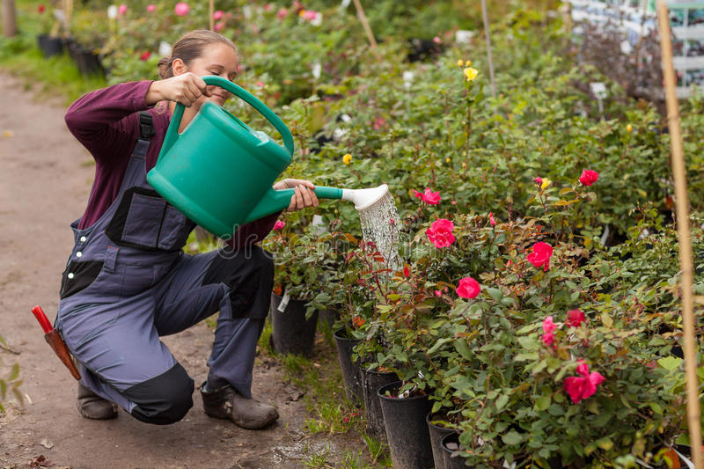

Slide 18
Крона -
самая верхняя часть дерева (листья)

Slide 19
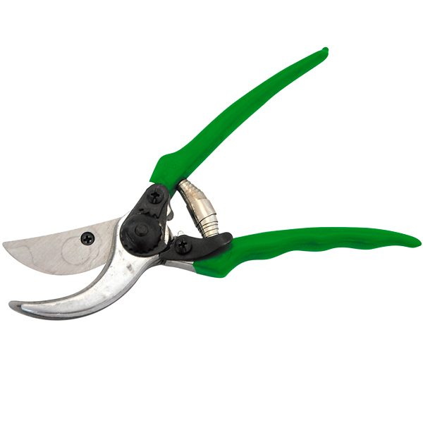
Секатор -
ножницы для обрезания, формирования разных видов растений

Slide 20
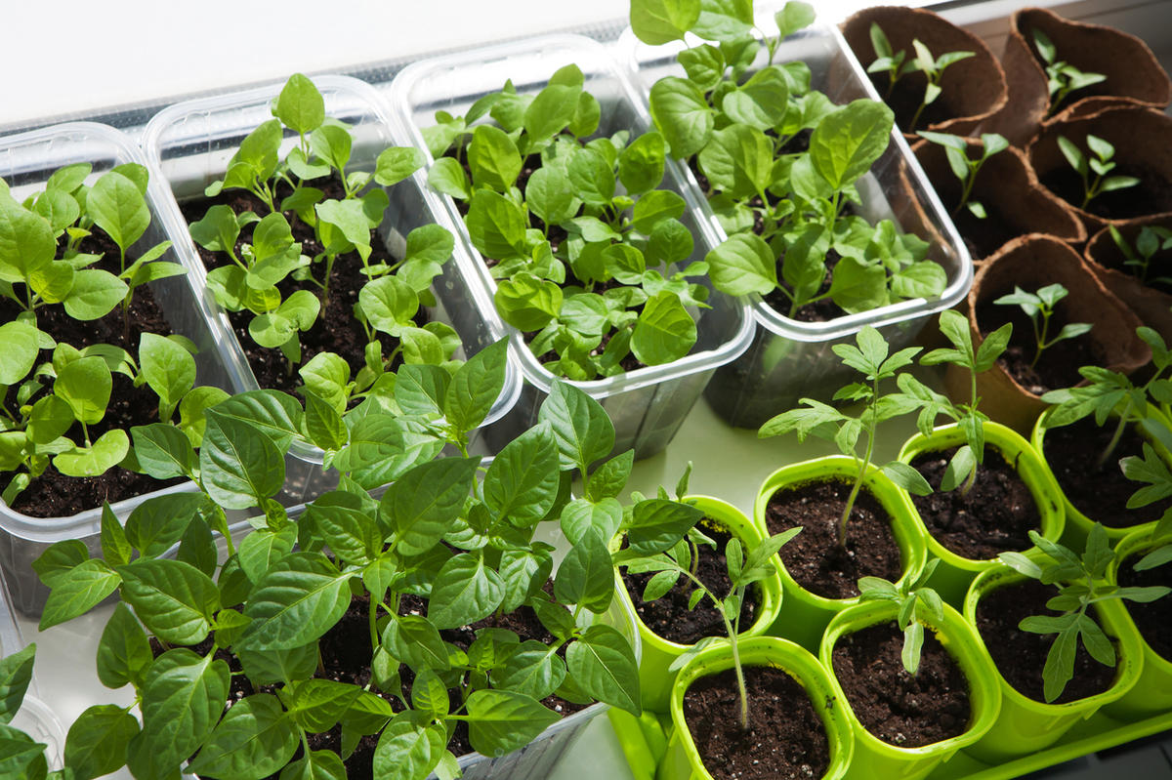
Рассада -
молодые растения

Slide 21
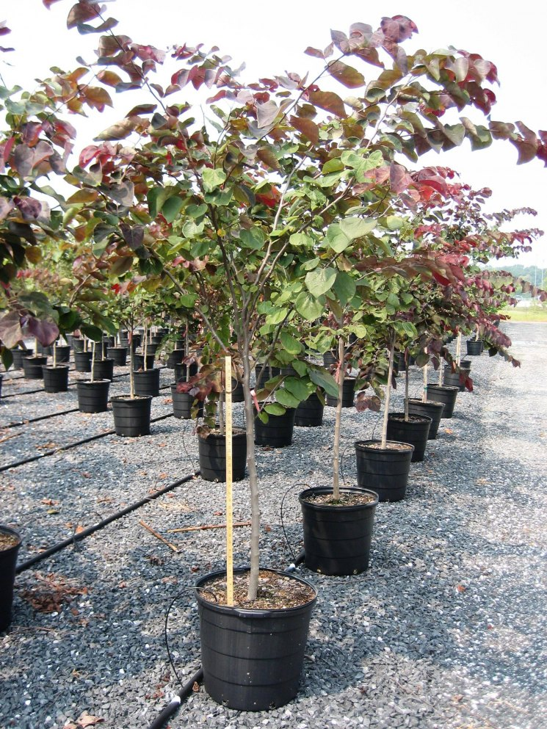
Саженцы -
молодые деревья

